Slide 1

Introduccion a GIT

Slide 2

Controlador de versiones
Los sistemas de control de versiones son una categoría de herramientas de software que ayudan a un equipo de software a gestionar los cambios en el código fuente a lo largo del tiempo.
El software de control de versiones realiza un seguimiento de todas las modificaciones en el código en un tipo especial de base de datos.
Si se comete un error, los desarrolladores pueden ir atrás en el tiempo y comparar las versiones anteriores del código para ayudar a resolver el error al tiempo que se minimizan las interrupciones para todos los miembros del equipo.

Slide 3
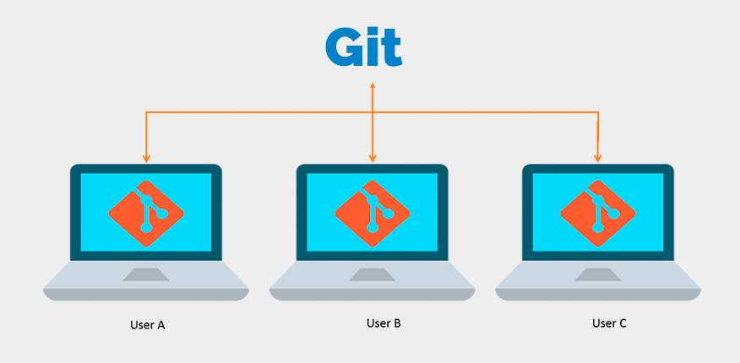
Que es Git?
Git es una herramienta que realiza una función del control de versiones de código de forma distribuida

Slide 4
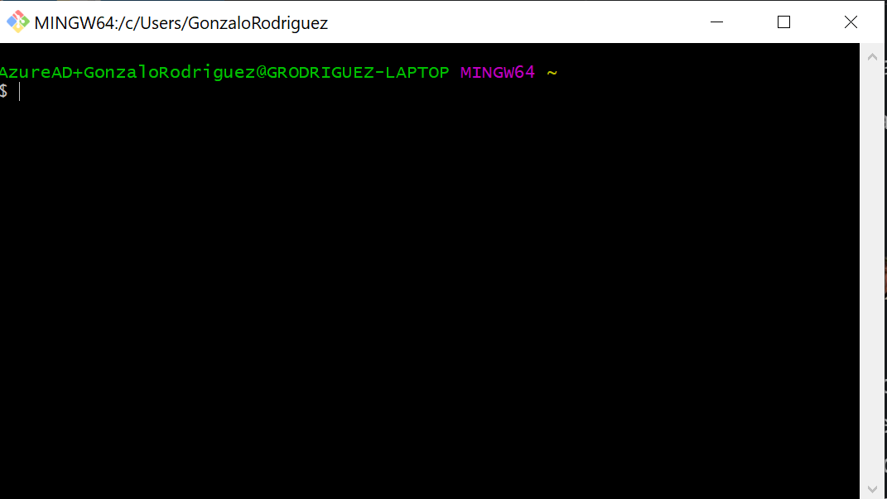
Descargando…
Windows link https://gitforwindows.org/
Mac https://www.atlassian.com/git/tutorials/install-git

Slide 5
Git vs GitHub
La diferencia principal entre Git y GitHub es que Git es una herramienta de código abierto que los desarrolladores instalan localmente para gestionar el código fuente, mientras que GitHub es un servicio en línea al que los desarrolladores que utilizan Git pueden conectarse y cargar o descargar recursos.

Slide 6
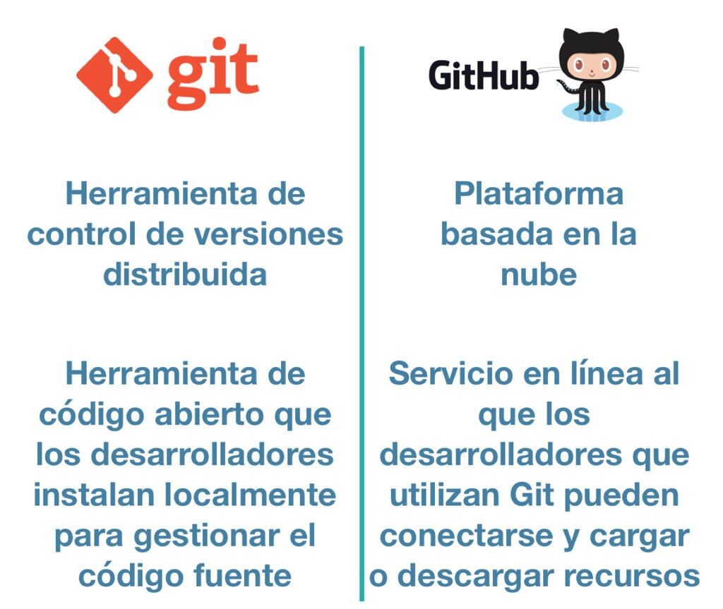
Git vs GitHub

Slide 7
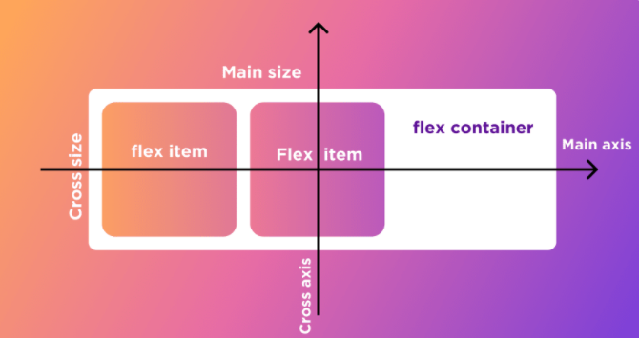
Que es un repositorio?
Un repositorio es como una carpeta para tu proyecto. El repositorio de tu proyecto contiene todos los archivos de tu repositorio y almacena el historial de revisión de cada archivo. También puedes debatir y administrar el trabajo de tu proyecto dentro del repositorio.

Slide 8
Diferencias entre repositorio local y remoto
Repositorio remoto. Es el repositorio central donde todos los desarrolladores subirán las modificaciones y ampliaciones desarrolladas. En él se guarda la copia válida y última, con todas las modificaciones realizadas hasta la fecha por cada miembro del equipo de desarrollo.
Repositorios local. Cada desarrollador tendrá una copia local actualizada del repositorio remoto en su ordenador de trabajo. Sobre esta copia local será sobre la que se trabaje. Cada vez que realice modificaciones válidas, deberá subir los cambios al repositorio remoto y así compartir su trabajo con el resto del equipo. Cada desarrollador deberá actualizar su repositorio local periódicamente para tener lo más actualizada posible su copia local, ya que el resto de sus compañeros habrán subido nuevas modificaciones al repositorio remoto.

Slide 9
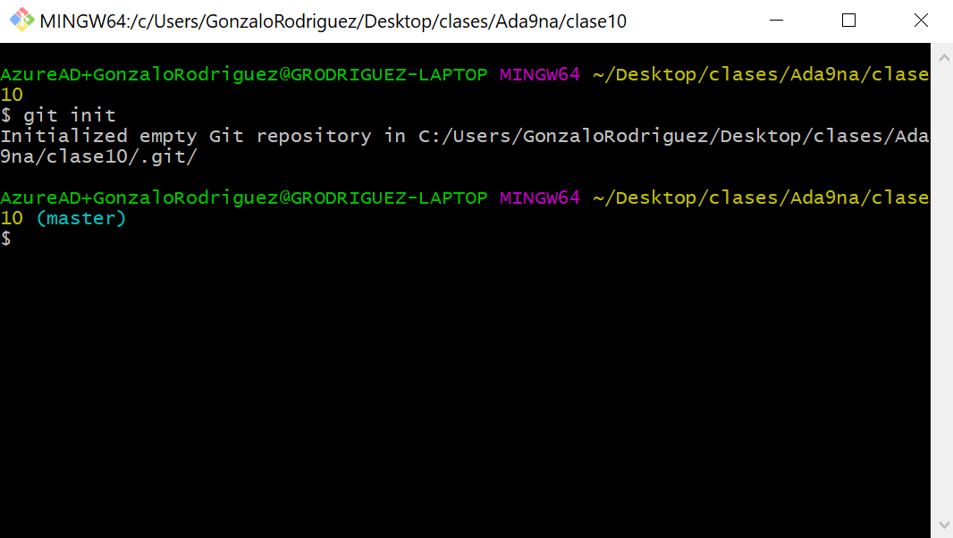
Diferencias entre repositorio local y remoto
Un repositorio remoto es una carpeta cuyo nombre suele terminar en .git. En esta carpeta se guardarán todos los archivos junto con todas las versiones que se han ido creado de los mismos a lo largo del tiempo.

Slide 10
Fases de staging y de commiting
Te permite seguir haciendo cambios en el directorio de trabajo, y cuando decides que quieres interactuar con el control de versiones, te permite registrar los cambios en pequeñas confirmaciones.
Supongamos que has editado tres archivos (a.html, b.html y c.html). Después necesitas confirmar todos los cambios de manera que los cambios en a.html y b.html fueran una única confirmación, mientras que los cambios en c.html no estuvieran lógicamente asociados a los dos primeros archivos y se hicieran en una confirmación separada.

Slide 11
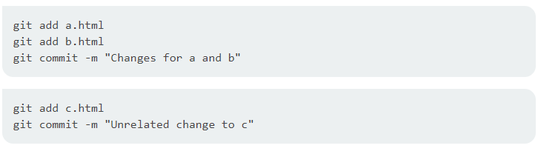
Fases de staging y de commiting

Slide 12
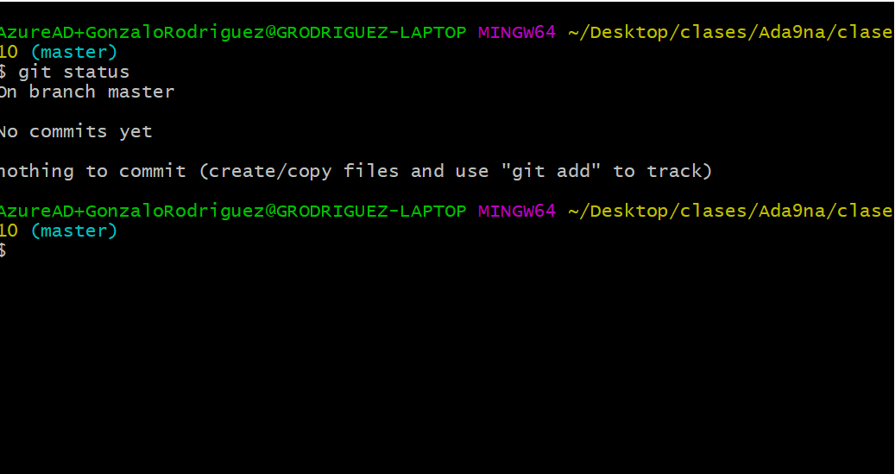
Git status

Slide 13
Viendo las modificaciones realizadas
La propiedad git status no permite conocer un estado general de los cambios.

Slide 14
Creando y pusheando un commit
El comando git commit captura una instantánea de los cambios preparados en ese momento del proyecto. Las instantáneas confirmadas pueden considerarse como versiones "seguras" de un proyecto: Git no las cambiará nunca a no ser que se lo pidas expresamente.

Slide 15
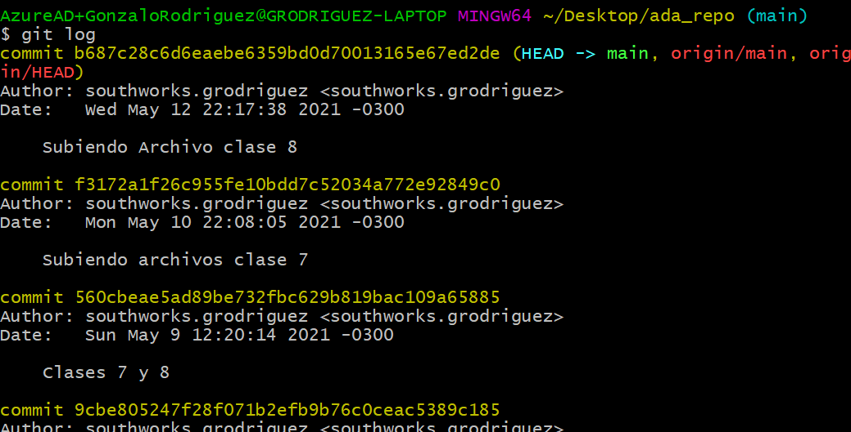
Obteniendo el log de commits

Slide 16
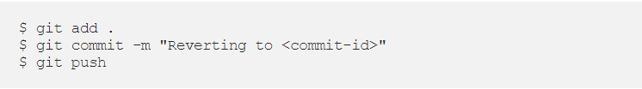
Volviendo el código a una versión previa

Slide 17
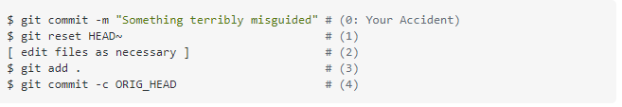
Revirtiendo ultimo commit

Slide 18
Cambiando nombres de commit

Slide 19
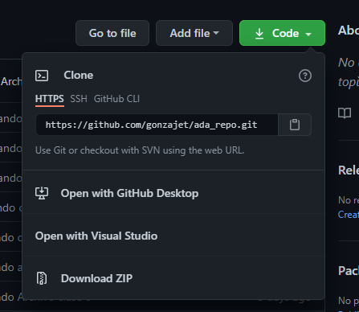
Clonando un repositorio.

Slide 20
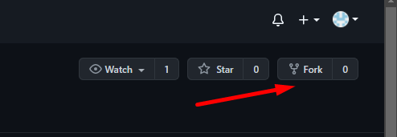
Forkeando un repositorioa una versión previa
Cuando hacemos un fork de un repositorio, se hace una copia exacta en crudo del repositorio original que podemos utilizar como un repositorio git cualquiera.

Slide 21
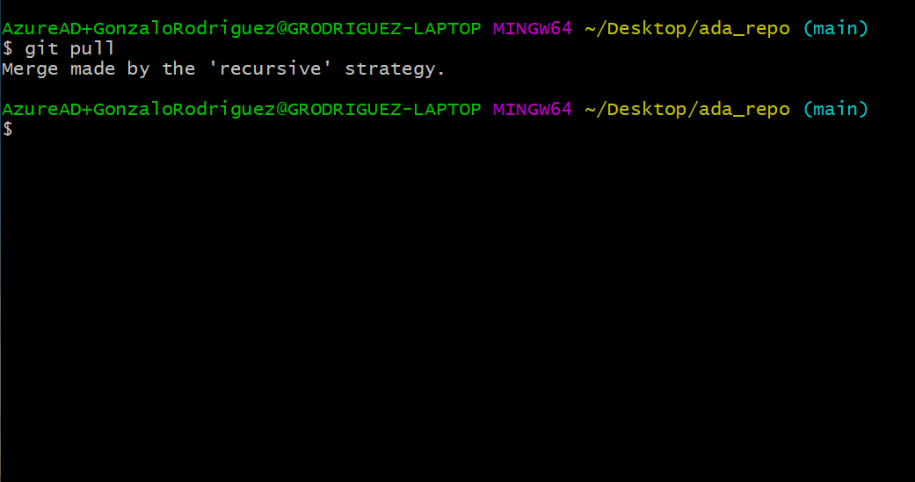
Pull de cambios

Slide 22
Aprender GIT Interactivo
https://rogerdudler.github.io/git-guide/index.es.html
https://learngitbranching.js.org/

